Slide 1
北五區一週一星
雙利商品完封ＡＡＰ

Slide 2
TP787 北九區 富尊通訊處
姓名:林佳慧(土土)
個性:活潑開朗、喜歡幫助他人
學歷:中原大學應華系畢
證照:壽險 產險 外幣 投資型
職稱:業務主任 SP
紀錄: 2017 MDRT IDA AQC
我就是我 真心就能克服一切!

Slide 3
目標族群
 職域開拓(陌客)
 舊有客戶
 緣故

Slide 4
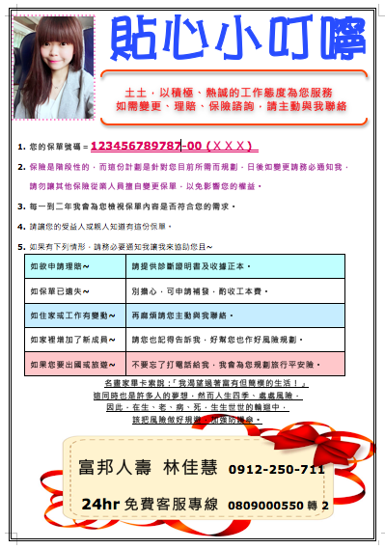
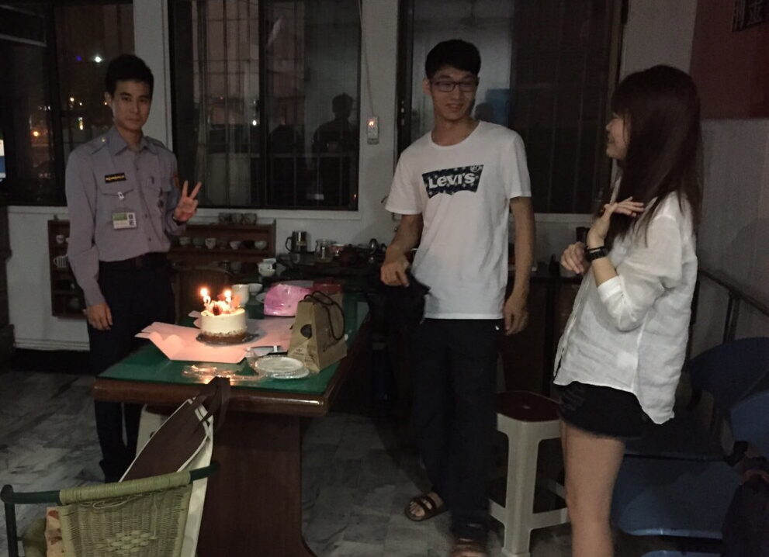
平常做的事
1.有機會就要關心客戶
2.逢年過節寫卡片
3.不斷地出現 探班
4.讓客戶印象深刻
5.經營臉書

Slide 5
約訪話稿
親愛的客戶大人：你近來好嗎？工作、投資順心如意吧？
你有沒有發現，最近投資市場的起伏好大？我許多定存族客戶紛紛開始擔心起負利率時代來臨，如何挑選比銀行定存更好的理財工具？
而你向來就是屬於（重視投資也兼儲蓄）的優質客戶群族，我希望能和你約個30分鐘的時間，我們見個面。
我最近馬不停蹄地進修理財課程以及公司也提供寶貴的財經統計情報，我等不及要和你分享，這重要的理財訊息，解決當下動盪不安的投資環境中：
1、如何規避投資風險。
2、提高未來投資績效的方案。
保證不虛此行、值回票價。
不知道你下周三下午、或四下午哪個時間方便？

Slide 6
全球經濟趨勢

Slide 7
台灣現況

Slide 8
台灣的內憂外患
高失業率及長年財政赤字的問題
內憂 | 外患
從希臘案例看台灣
貿易陷入衰退
台灣財政結構 四大基金破產潮
台灣與
RCEP關係
人口紅利失衡
中國的廉價代工 紅色供應鏈

Slide 9
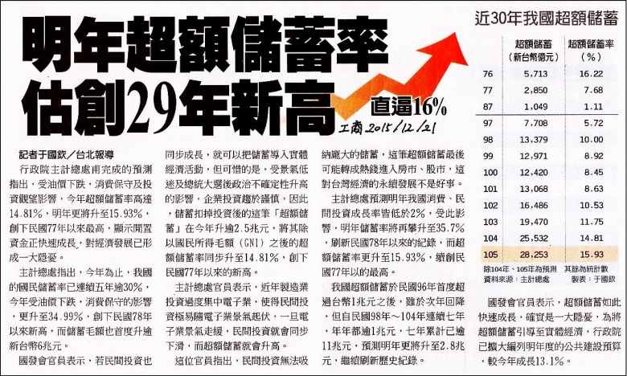
註：超額儲蓄 = 所得 – 支出 – 投資

Slide 10
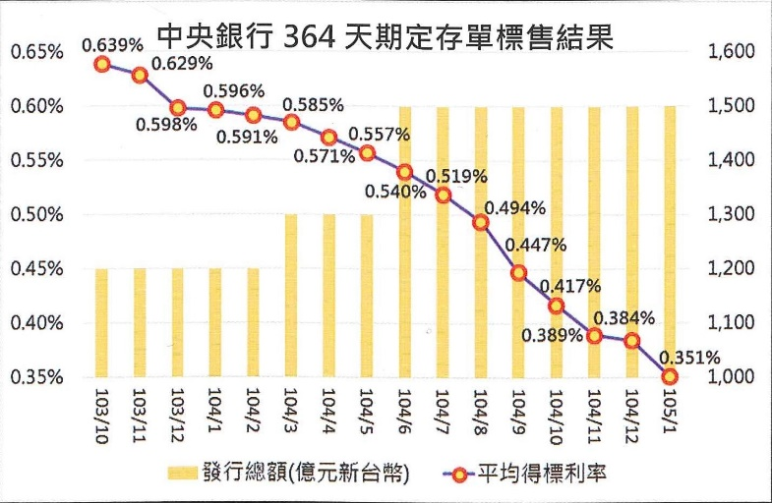
資料來源：中央銀行

Slide 11
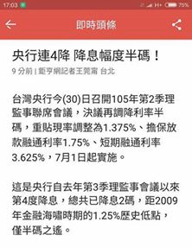

Slide 13
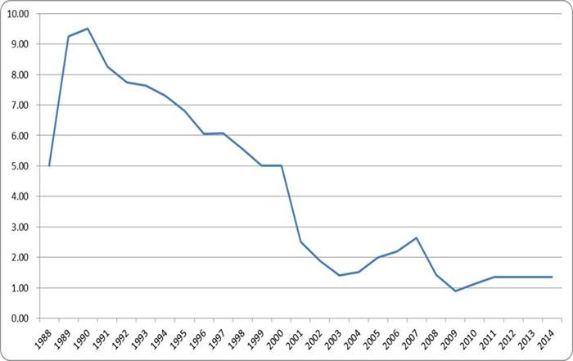
長期利率結構
回不去了！！
把握2%

Slide 14
未來如果發生 零息風暴 怎麼辦？

Slide 15
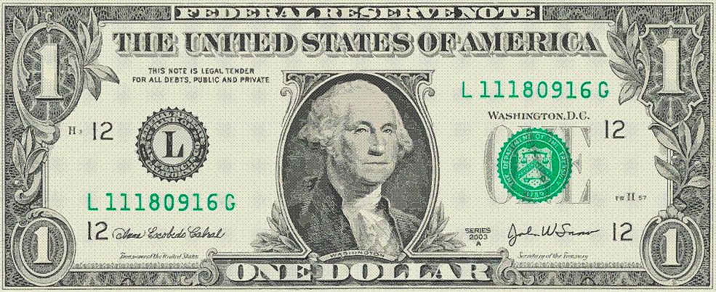
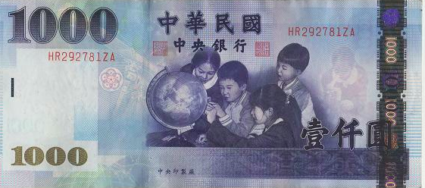
哪個比較危險？？

Slide 16
資產配置
美元
台幣

Slide 17
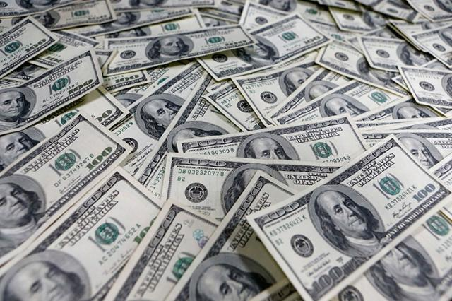
美金趨勢

Slide 18
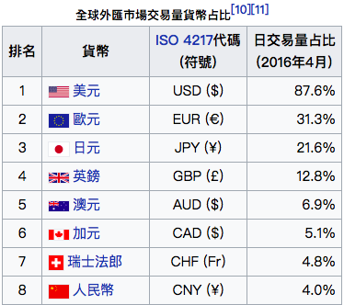
國際主要八大流通貨幣

Slide 19
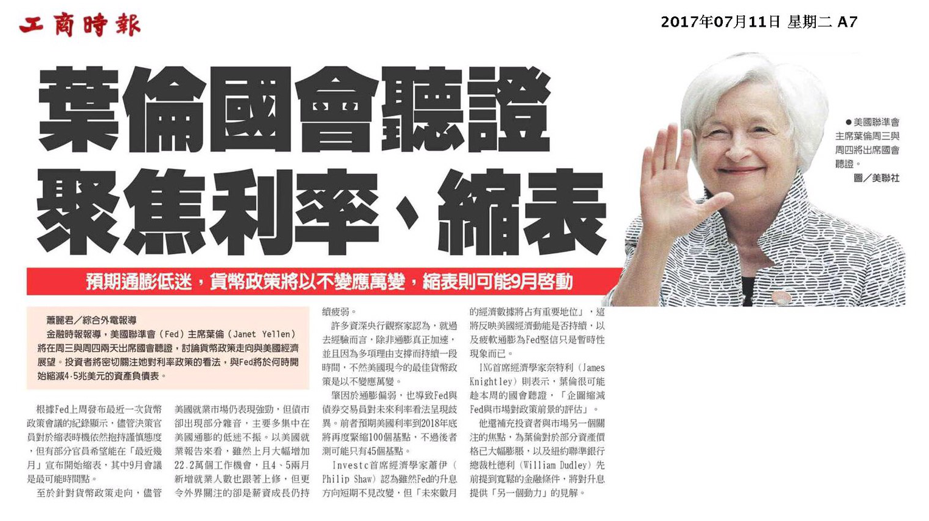
縮表=緊縮資產負債表

Slide 20
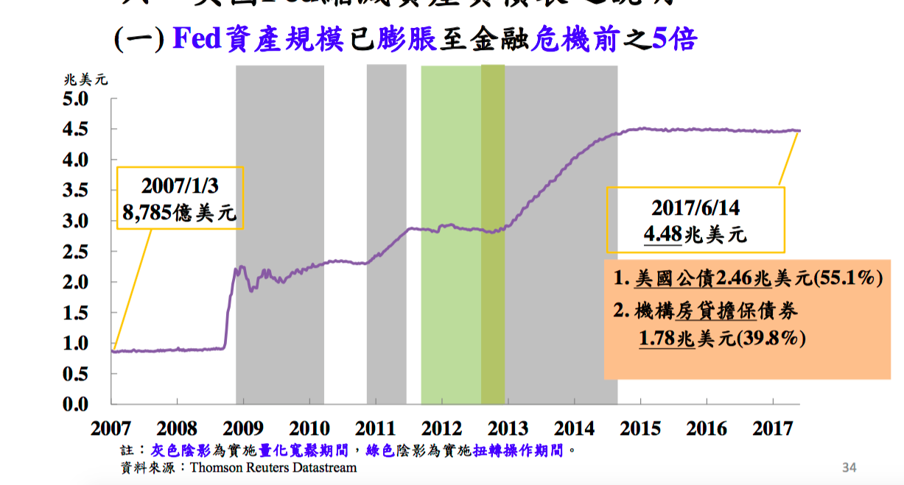
美國聯準會縮表說明

Slide 21
縮表對市場影響
停止購債：預估公債殖利率攀升，影響房貸及其他貸款利率上漲
回收基礎貨幣：帶動美元走強，影響美國出口及企業獲利
市場流動性開始緊縮：抑制當前過熱市場，象徵美股長年的多頭趨勢將開始平緩至終結

Slide 22
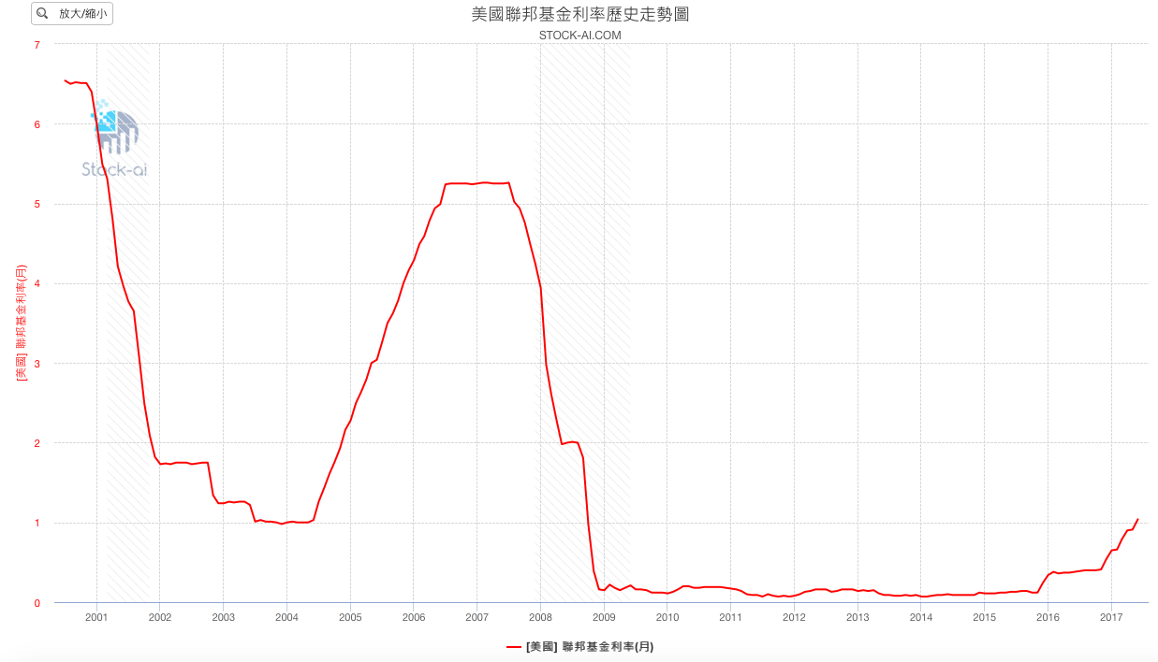
美國利率不得不升
漲跌有原因 進退有依據
Notes:
無論是縮表或是升息
最終都會導致美元走強 所以現在做美元的資產配置是很好的選擇

Slide 23
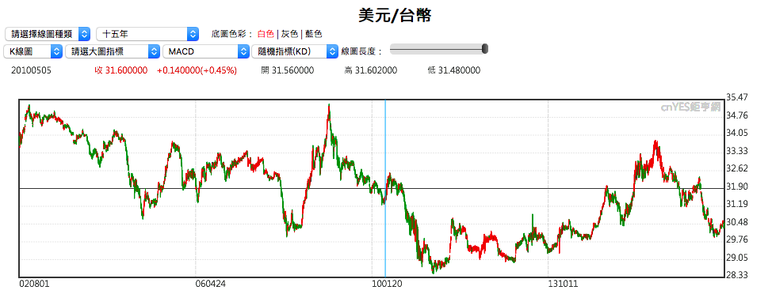
美元兌台幣
35
均價31
30
28

Slide 24
貨幣邏輯
非美
貨幣
美元
台幣、人民幣、 澳幣、紐幣、 南非幣……
CRB
大豆、玉米、 小麥……
美金
計價
歐元
石油、黃金、 鐵礦……

Slide 25
資產配置
美元
澳幣
台幣

Slide 26
澳洲經濟

Slide 27
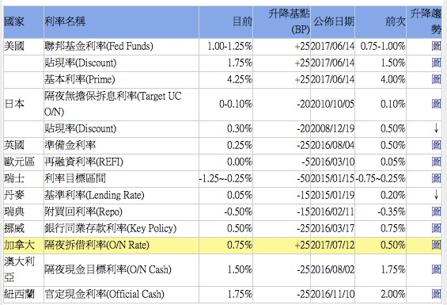
主要國家目前的利率
低利

Slide 28
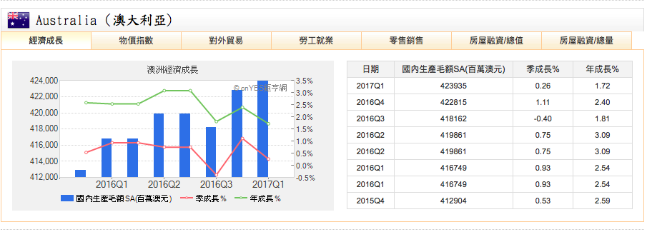
澳洲經濟
各國景氣低迷但澳洲的經濟卻是越來越好

Slide 29
澳幣兌台幣匯兌
33
23-24相對低檔
16
逢低進場、逢高賣出

Slide 30
為什麼澳幣看漲?

Slide 33
賓士人生
美元
澳幣
台幣

Slide 34
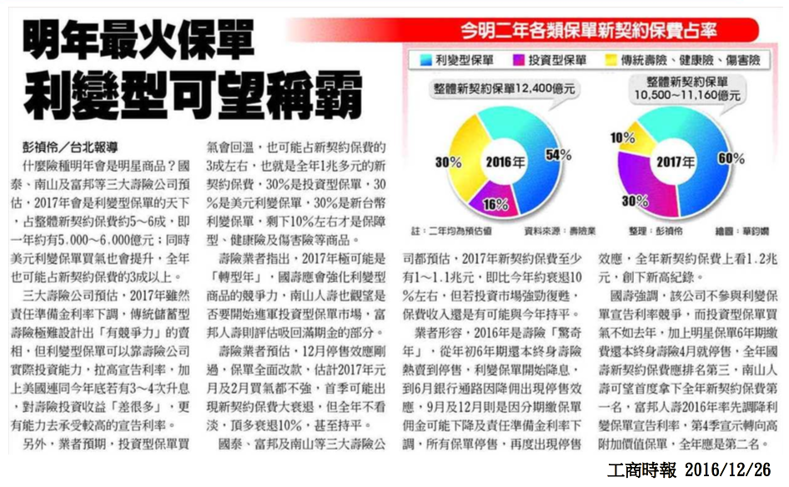
106年儲蓄主流：利變型

Slide 35
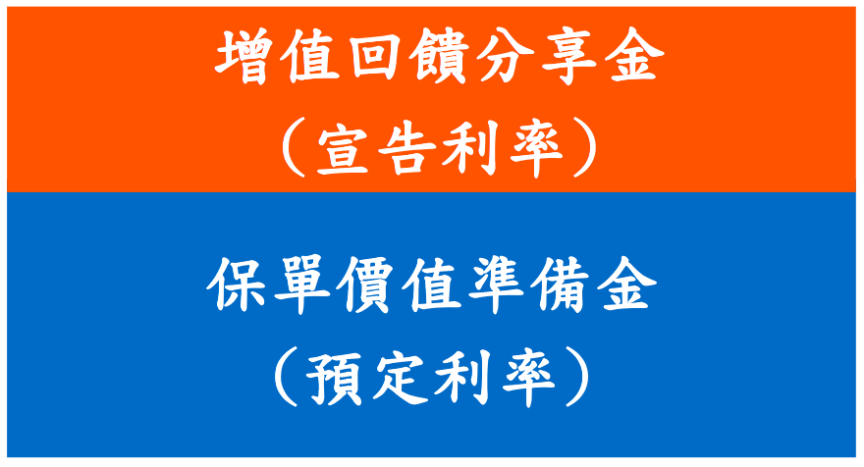
利變商品架構

Slide 36
宣告利率(台幣)
宣告利率 係指本公司於每月第一個營業日宣告用以計算及累積增值回饋分享金之利率。該利率係參考臺灣銀行、第一銀行及合作金庫等三銀行上月月初（第一個營業日）牌告之二年期定期儲蓄存款最高固定年利率之平均值及本公司運用此類商品所累積資產的實際狀況而訂定。本契約宣告利率公告於本公司網站。 （http://www.fubon.com）

Slide 37
宣告利率(外幣)
宣告利率 係指本公司於每月第一個營業日宣告用以計算及累積增值回饋分享金之利率。該利率係參考本公司運用此類商品所累積資產的實際狀況，並參考市場利率而訂定。本契約宣告利率公告於本公司網站。 （http://www.fubon.com）

Slide 38
增值回饋分享金
增值回饋分享金
本公司於本契約有效期間內之每一保單年度屆滿時，按各該保單年度始日當月之宣告利率減去本契約預定利率之差值(宣告利率若低於本契約之預定利率，則以本契約之預定利率為準)，乘以同年度期末總保單價值準備金後所得
之數值為增值回饋分享金。

Slide 39
選擇利變商品的三大重點
規模大的公司
投資能力好的公司
歷史績效穩健的公司

Slide 40
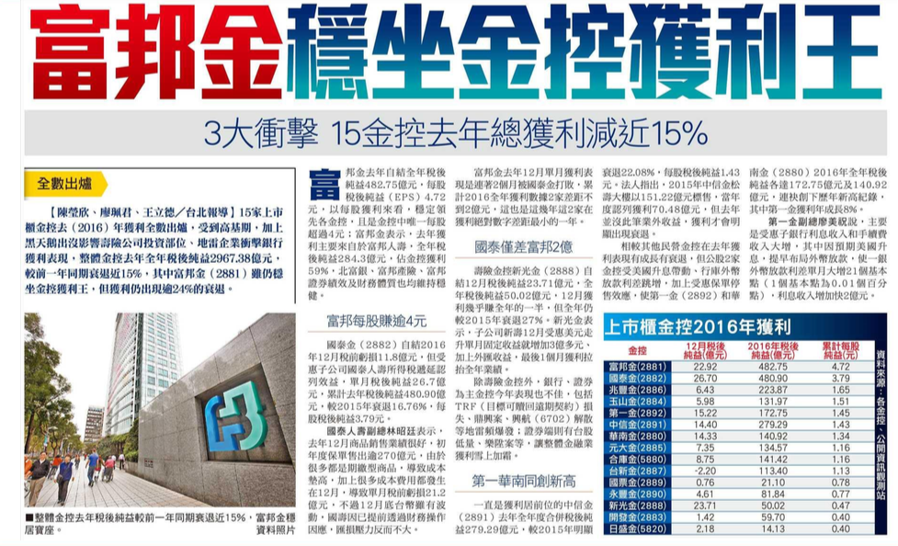
富邦105年獲利 稱冠金控

Slide 41
過去績效穩定的公司
105年金控獲利王是哪間公司？ 104年金控獲利王是哪間公司？ 103年金控獲利王是哪間公司？ 102年金控獲利王是哪間公司？ 101年金控獲利王是哪間公司？ 100年金控獲利王是哪間公司？ 99年金控獲利王是哪間公司？
98年金控獲利王是哪間公司？
富邦

Slide 42
富邦八度蟬聯金控獲利王

Slide 43
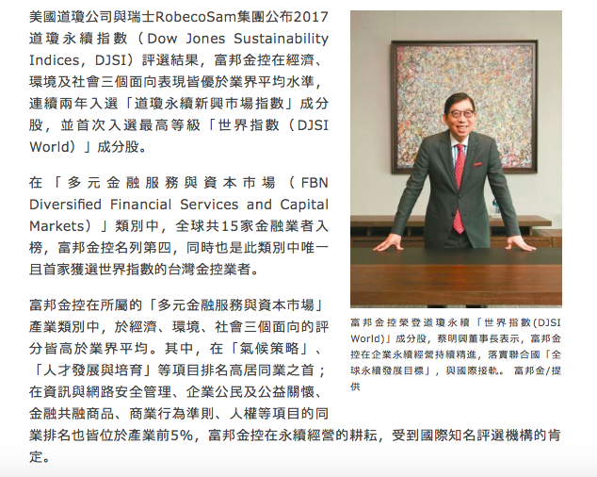
富邦金入選道瓊世界指數

Slide 44
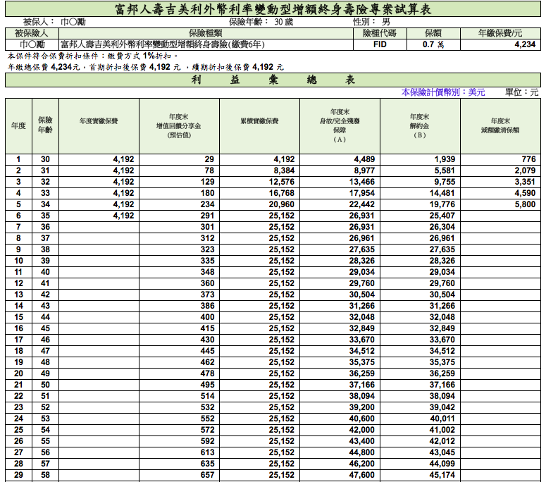
FID(預定利率)
匯價:30 NT.125760/年
總存754560
解約762210
+7650
複 利 滾 存
+24630
2.5%

Slide 45
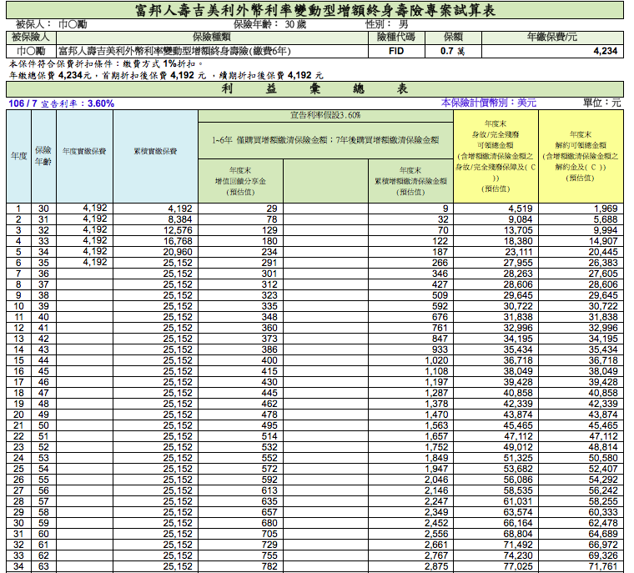
FID(宣告利率)
總存754560
解約791490
+36930
複 利 滾 存
+41370
3.6%

Slide 46
CLOSE 關鍵話語
外幣真的是多元資產中相對穩定的 理財工具，不知道聽完後你比較偏 好美金還是澳幣作為資產的配置呢?
宣告利率每個月都會做調整，預定利率也因為台灣不斷降息的關係也會有所調降，不如我們現在先讓它生效把握住現在的利率，匯價的部份我們再慢慢布局，好吧?

Slide 47
擁有美金七大理由
1.貿易需求:全球美金貿易使用率最高
2.外匯儲蓄性：美金是各國央行用來做儲蓄的主要貨幣
3.避險性需求：美金與全球非美貨幣成反向關係，擁有美金相對的也是保護自身本國貨幣資產
4.美國人口結構健康：健康的人口結構未來也會為美國帶來正向的經濟成長，貨幣轉強可能性較高

Slide 48
5.軍事力量全球第一：國力的強大可以看出一個國家未來的發展性，軍力最強的美國必定不會讓自己的貨幣弱勢太久
6.石油蘊藏量全球第一：現在技術有大大的進步表示未來的美國一定可以因為賣石油大大的獲利
7.內需導向市場：美國主要是一個內需導向的國家，未來美國主導讓美金回歸強勢的方向是絕對的，所以逢低布局美金一定是投資的上選

Slide 49
擁有澳幣兩大理由
一、中長期體質優異，值得買進：
a.澳洲是民主樂園、和平天堂：長期吸引國際資金注入投資
b.人口結構優異：人口數持續增長、人口結構只有些微少子老年化，此種健康人口結構帶來的優質影響: 1.內需消費穩健2.政府財政體質堅實
c.原物料豐富:全球200多個國家中，澳洲名列全球前五大礦產國
d.頂級國家信用評等: 131個國家評比，澳洲被評為投資級中最優異的AAA等級

Slide 50
e.優質經濟成長表現:澳洲已連續25年經濟成長，不見衰退，逼近荷蘭在1981到2008年所寫下連續26.5年連續經濟成長的歷史最高紀錄
f.國際流通貨幣的地位：IMF國際貨幣基金於2013年將澳幣列入外匯儲備貨幣組合（COFER），澳幣擠身全球第六大貨幣，擁有國家貨幣需求
二、短期值得買進並持有澳幣的理由： 與澳幣匯率高度相關的國際原物料價格，目前已 至相對低點，澳幣匯率目前也處於相對低檔，相 對低檔分批持續布局澳幣為上策

Slide 51
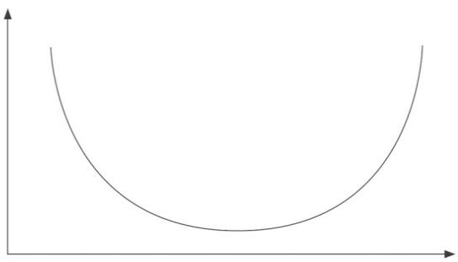
澳幣匯價–微笑曲線
繳費期間逢低購入『澳幣』
賺取『匯差』＋『利差』

Slide 52
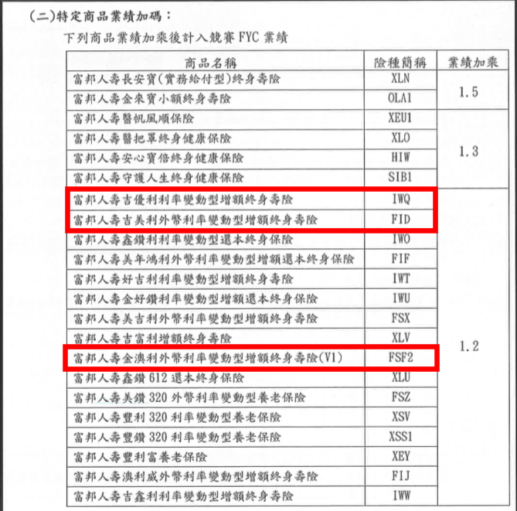
第二階段儲蓄險加成

Slide 53
謝謝大家聆聽
祝ＡＡＰ達標

